Slide 1
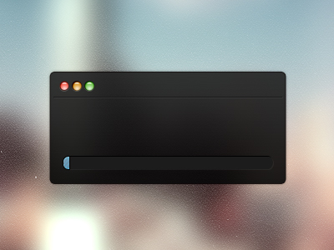
1.智能家庭的概念
Smart HOME：
开启智能家庭.mp4
1%
Notes:
2008年11月IBM提出“智慧地球”概念，但是项目太大了，然后IBM把项目化小，
2010年，IBM正式提出了“智慧的城市”愿景

Slide 2
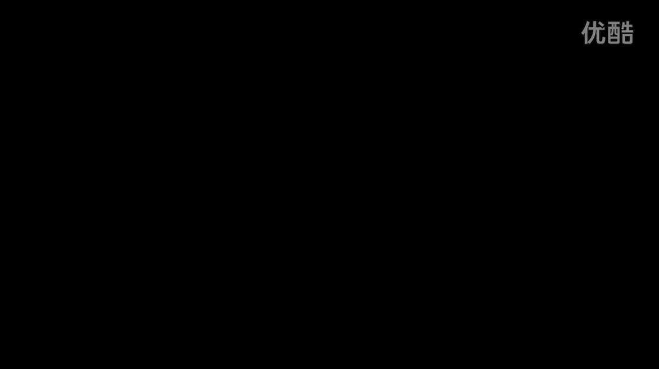

Slide 3
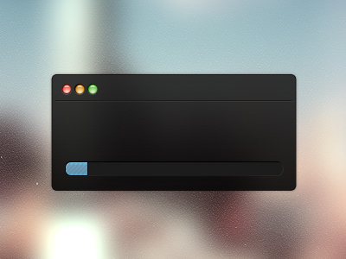
2.项目提出的背景
普通窗
的功能
10%

Slide 4
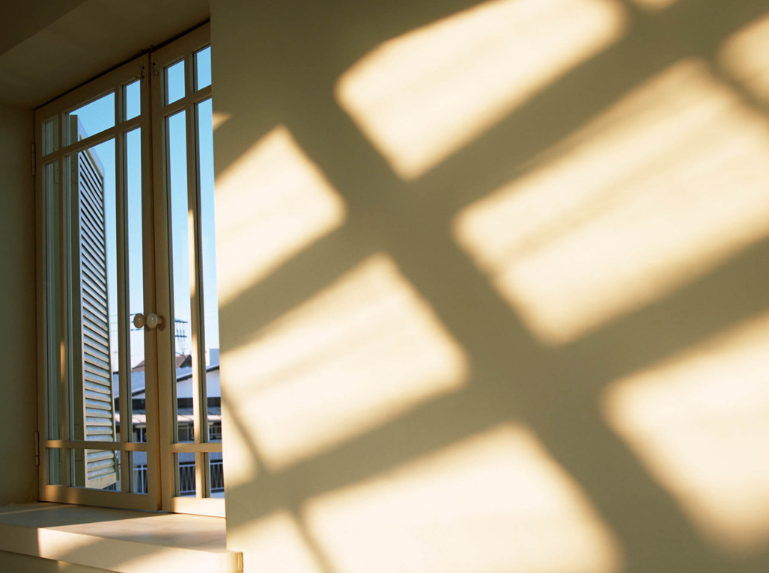
透光
遮光

Slide 5
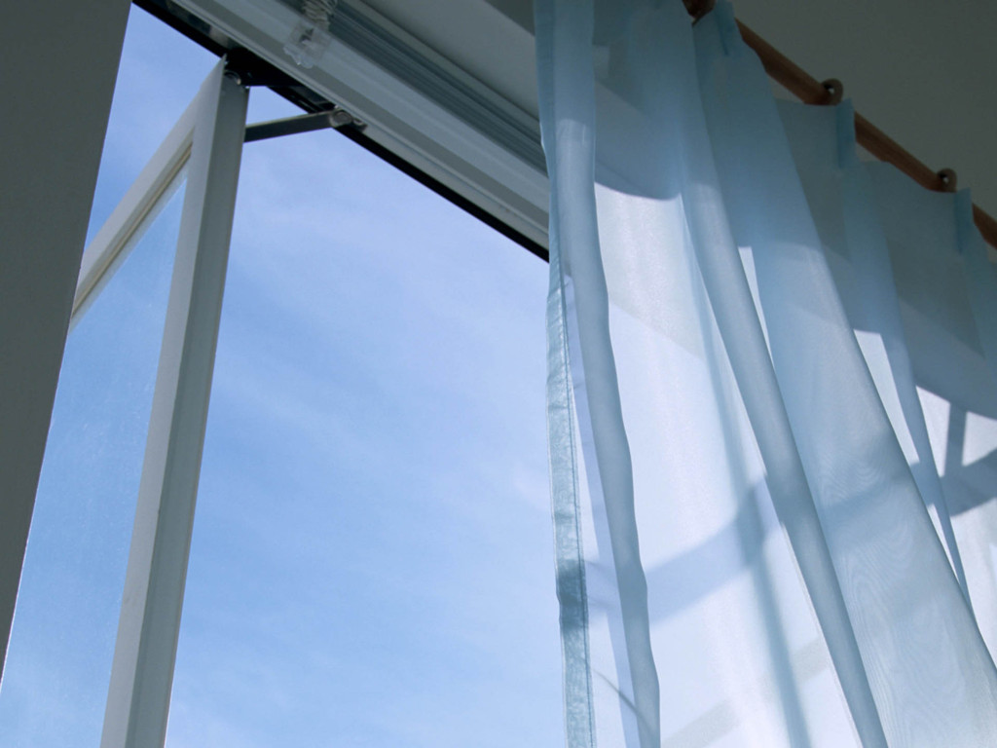
挡风
通风

Slide 6

挡雨
遮蔽

Slide 7

2.项目提出的背景
目前智能窗
的功能
15%

Slide 8
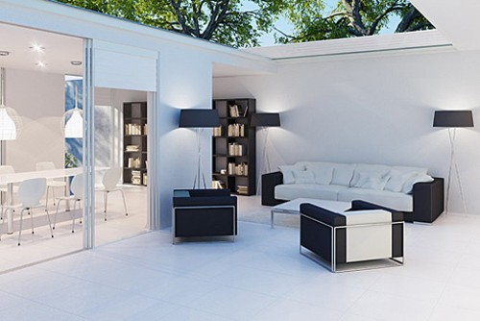

Slide 9
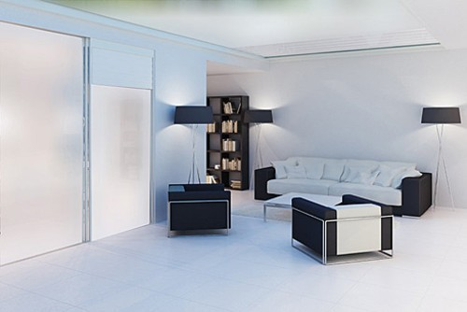

Slide 10
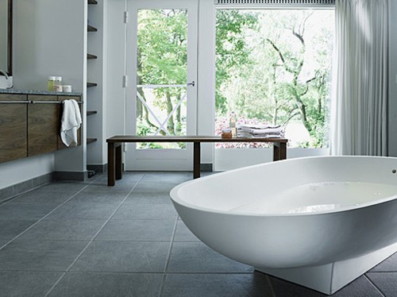

Slide 11
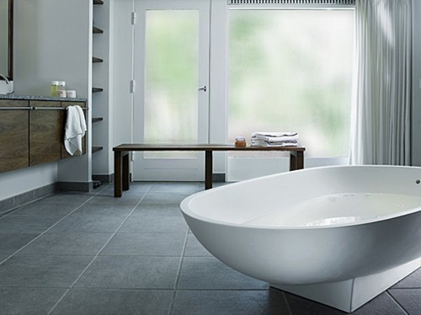

Slide 12
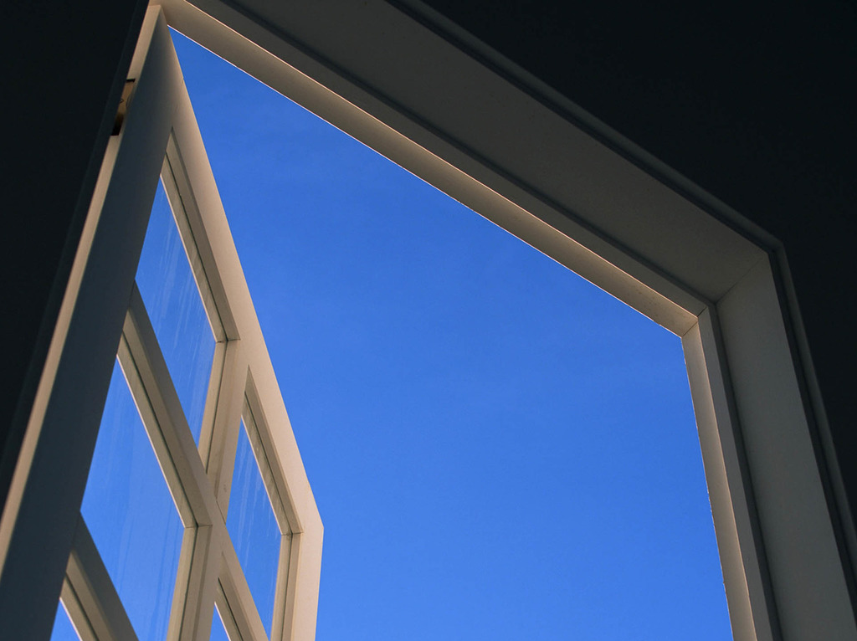
自动开关窗

Slide 13
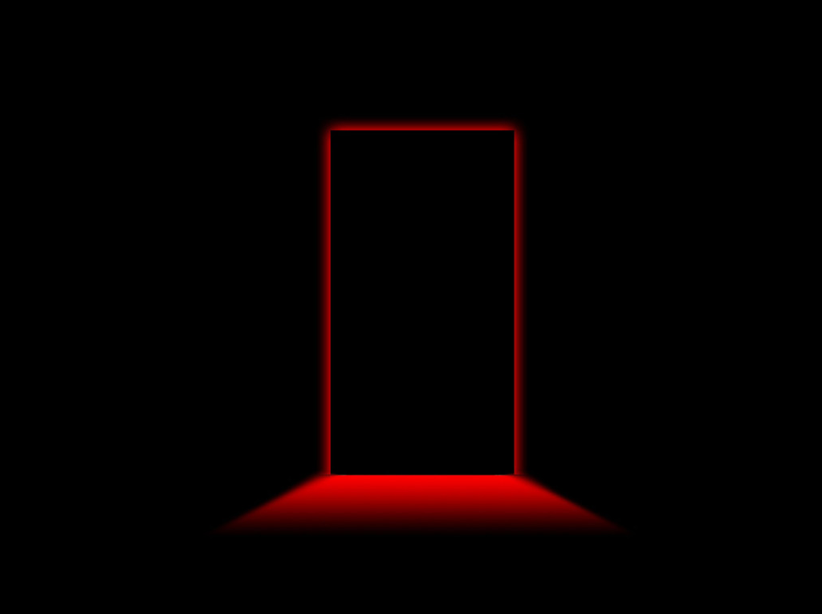
防火
防毒
防盗
防烟雾

Slide 14
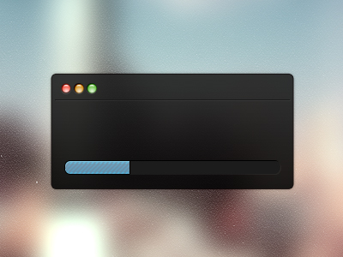
2.项目提出的背景
我们智能窗
的功能
25%

Slide 15

更加智能
More intelligent

Slide 16
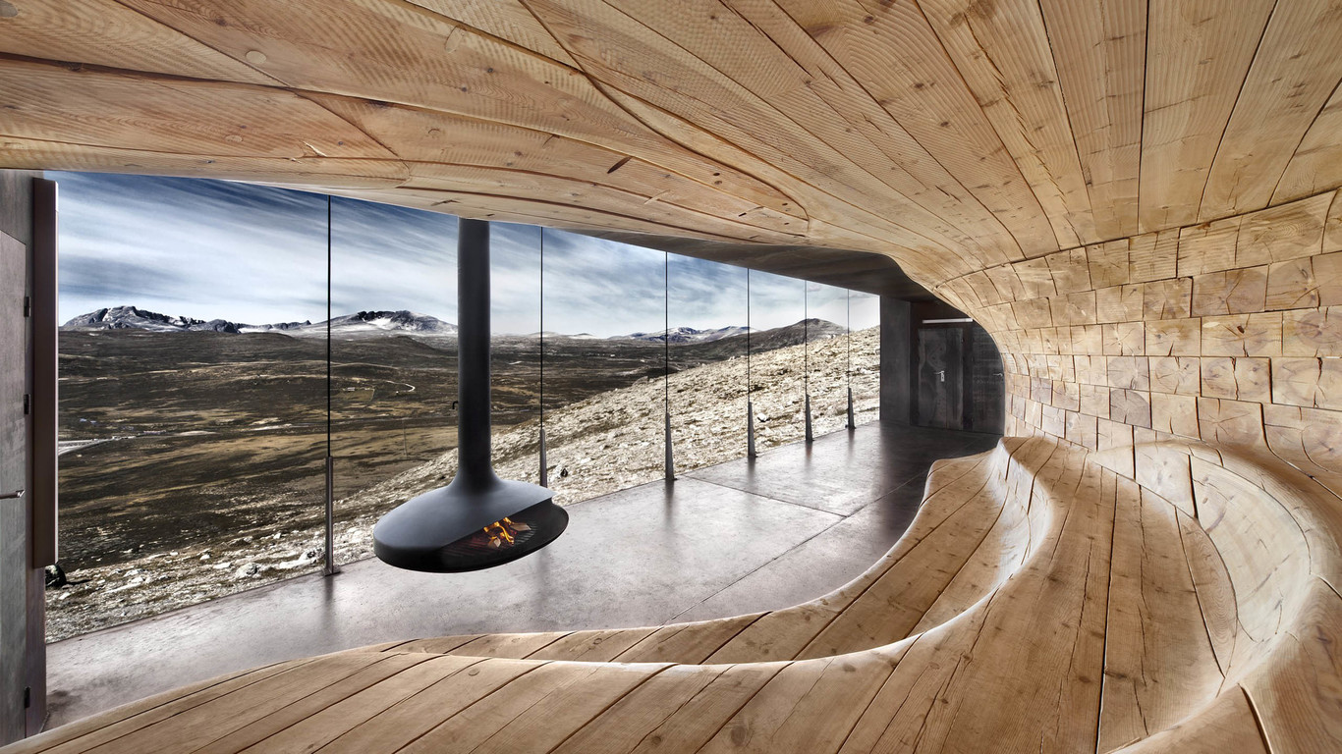
智能感应
Notes:
智能感应：
根据下雨、温度、风速、室内空气中有害气体超标，当有儿童靠近时（锁上），自动调节开关窗，开窗大小等，（热敏、压力感应器可实现）
根据太阳光线角度、天黑天亮，下窗帘。（利用光敏，两个光敏通过测距离和方向，感知太阳光线的方法，从而调节）
根据烟雾、温度、燃气泄露、室外有人通过窗口进来时，自动将窗户打开，并且，自动报警，通知户主。
比如我们要出门，按一下，自动模式，旅行模式，在家模式等

Slide 17

智能感应
1、智能开关窗口

Slide 18
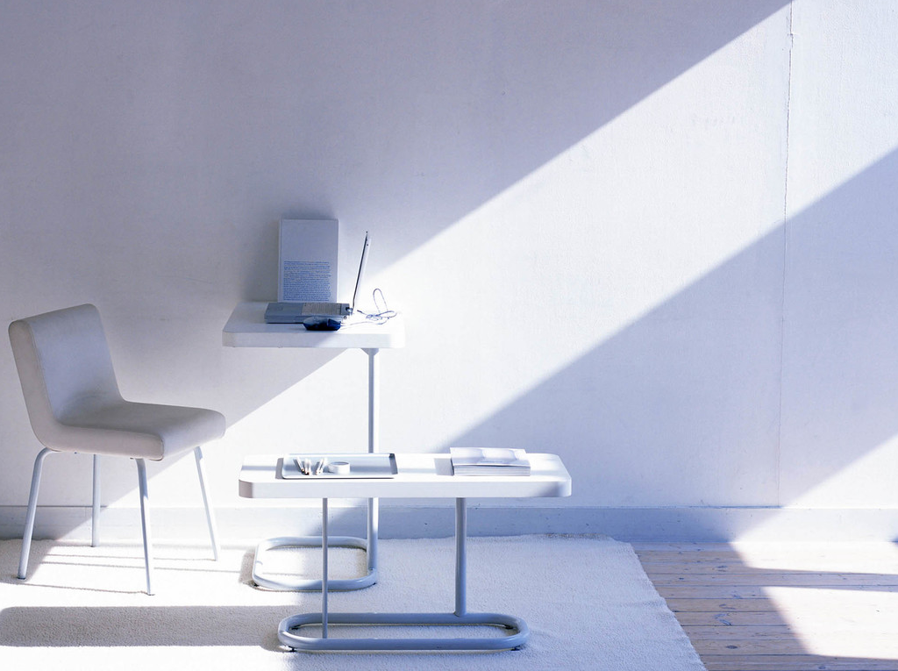
智能感应
2、智能开关窗帘

Slide 19
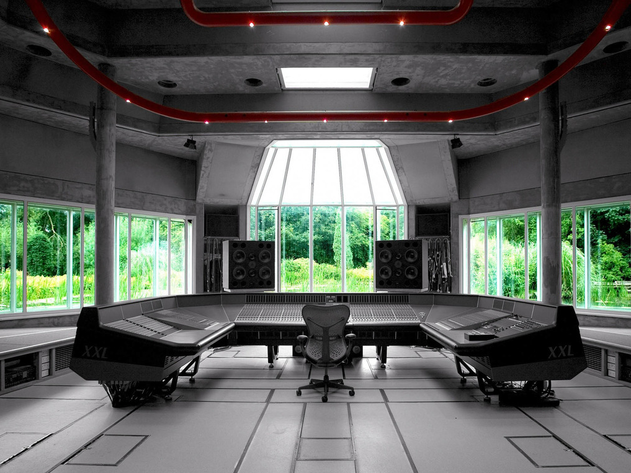
智能感应
3、智能报警

Slide 20

更加节能
More energy-save
Notes:
还有风能等，技术创新

Slide 21
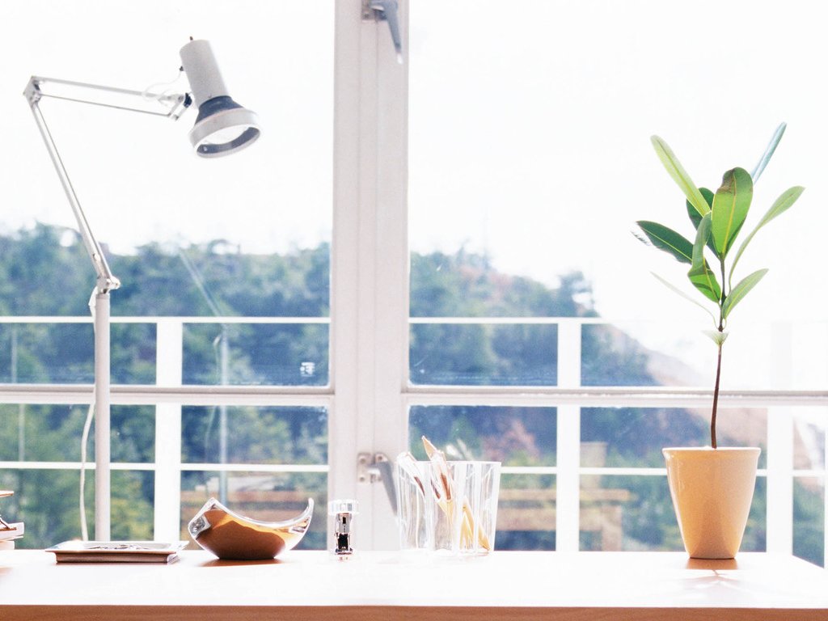
节能系统
自动调节
Notes:
比如室内空调开了，有时候忘记关了或者没有关紧，自动关窗。

Slide 22
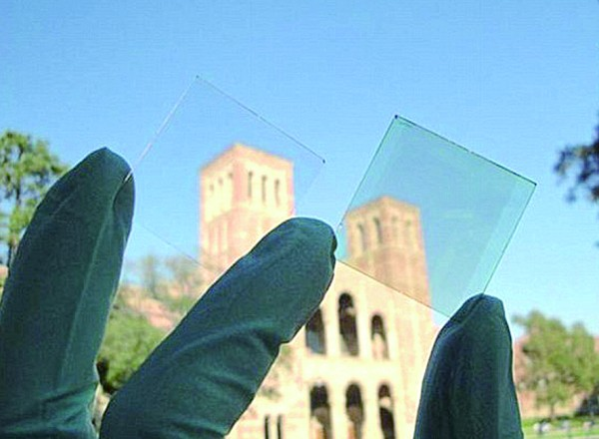
节能系统
太阳能
Notes:
目前已经研究出透明的太阳能玻璃片。未来是一个好的应用！

Slide 23

更多功能
More features
Notes:
还有屏幕更大、去噪声，本身自动的噪声少、汽车前挡玻璃可随时显示导航画面、

Slide 24
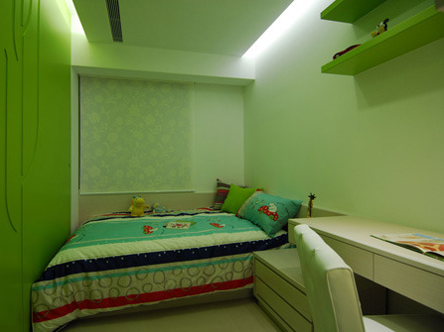
智能变化
Notes:
可以自动适应墙壁的色彩，调节窗口的颜色。

Slide 25
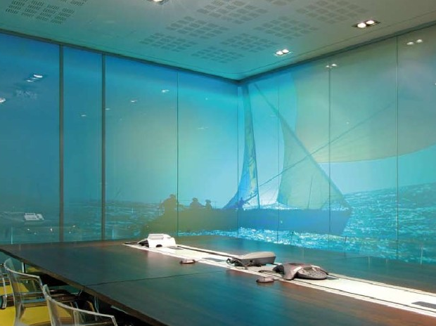
智能背景
Notes:
可以当壁纸，或者展窗。
可以动态显示：
1.天气
2.时间
3.新闻等

Slide 26
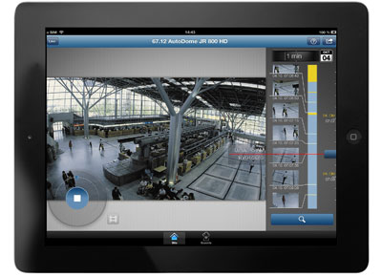
智能管理
Notes:
可以通过遥控器、手机、平板电脑、PC机等，对智能窗进行数字化的管理

Slide 27
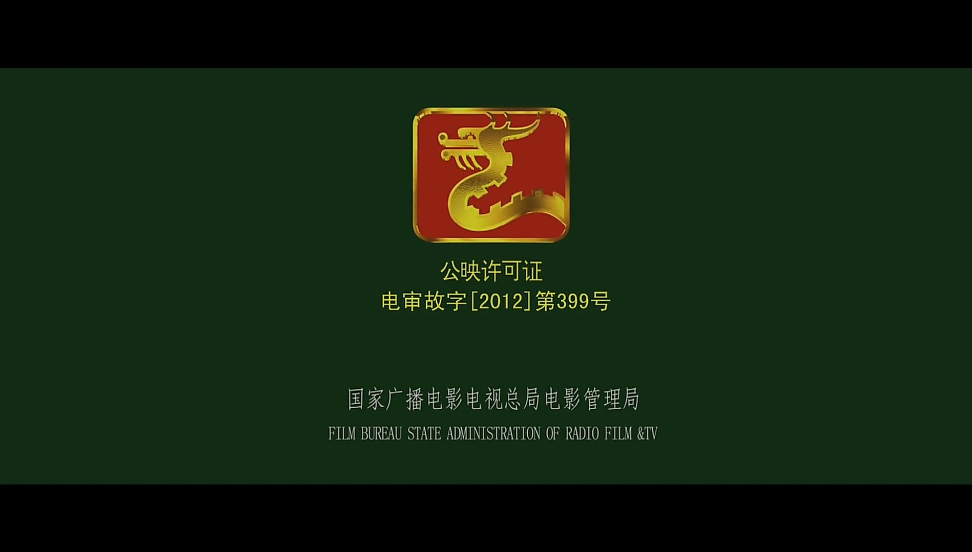

智能屏幕
Notes:
对屏幕要求：
1.要透明时，能透明，要不透明时，可以不反光
2.能多屏幕合一，都可以做手机、平板、电脑、电视等屏幕，
3.分辨率要大
4.屏幕要大
5.色彩还原要好
6.越薄越好
7、屏幕节能，不发热或发热少

Slide 28
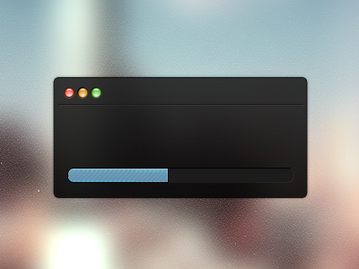
3.项目的开发
未来核心技术
50%

Slide 29
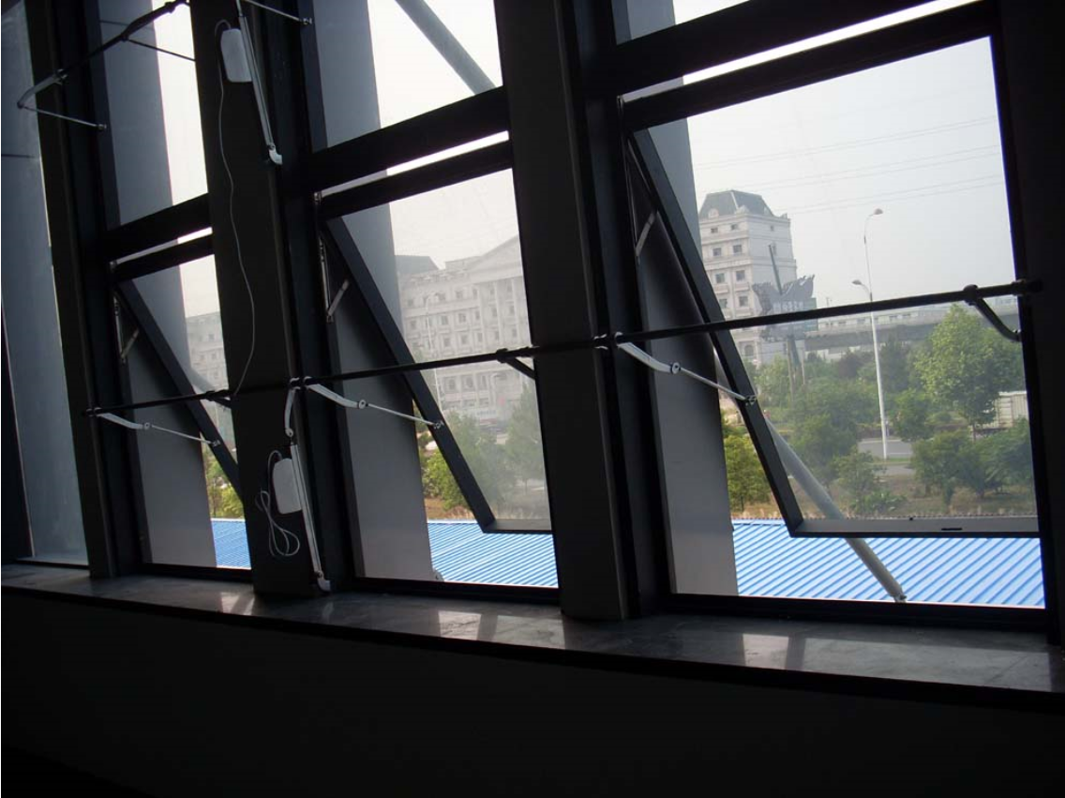
智能开关
Notes:
1.目前开关只是一个方向的开关，并且是人工的开关，还没有达到智能化
2.开关窗的速度还是很慢
3.有噪声
4.开关机器太大，不美观等

Slide 30
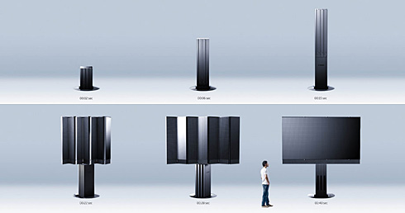
柔性屏幕
Notes:
这意味着屏幕将可以像衣物一样折叠。

Slide 31
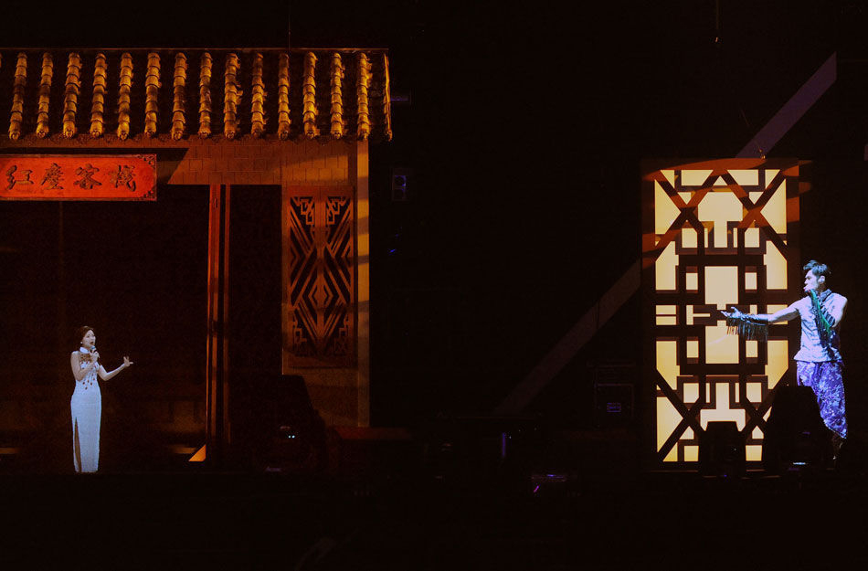
3D全息投影
Notes:
3D全息投影是一种利用干涉和衍射原理记录并再现物体真实的三维图像，是一种无需配戴眼镜的3D技术，观众可以看到立体的虚拟人物。这项技术在一些博物馆应用较多。
3D全息立体投影设备不是利用数码技术实现的，而是投影设备将不同角度影像投影至进口的MP全息投影膜上，让你看到不属于你自身角度的其他图像，从而实现真正的3D全息立体影像。

Slide 32

4.项目的竟争对手
Smart Window
60%

Slide 33

Notes:
国际消费类电子产品展览会（International Consumer Electronics Show，简称CES）
本产品是CES 2012的科技创新奖
三星 Transparent Smart Window(透明智能窗户)
这款透明的屏幕可被装嵌到任何46英寸的窗户里，分辨率为1366 x 768。它完全透明，但从外面却丝毫不能看见你所看到的内容，隐私得到了保证。它是一款全触控的产品，操控起来颇有《少数派报告》里克鲁斯酷酷的范儿。 智能窗智能的地方在于，它不仅是一个窗户，还有各种各样的功能：Office(办公)、Home(家庭)、Blind(百叶窗)、Media(媒体)和Widget(窗口小部件)等： 办公--演示、航班信息、全球股市 家庭--旅行、食谱、购物 百叶窗--通过它你可以像平常的窗户那样通过调整百叶窗来控制透光率。 媒体--电视、音乐、电影 当然，还有必不可少的网页浏览功能，三星尚未公布售价和上市时间，但有传言说三星会在下个月就投入生产。你能想象你家里每个房间都装上这款“窗户”会是什么样子吗？

Slide 34
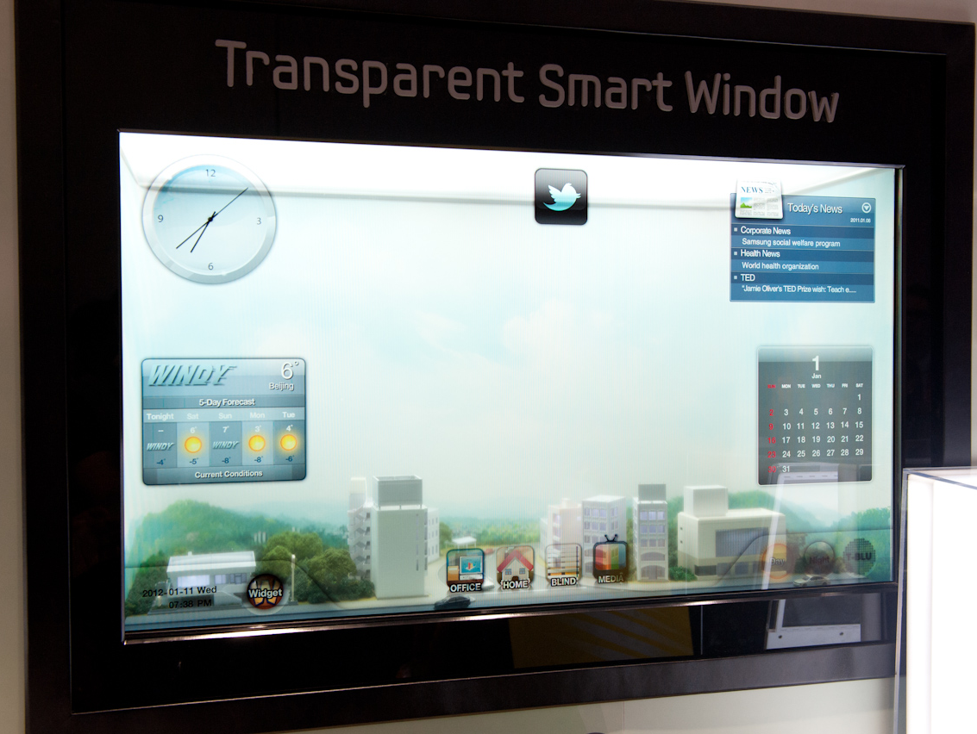
Notes:
目前此产品还没在中国市场有：
1.方便性（遥控与手机）【致命性的！】
2.价格
3.需要（走得太前了）
4.技术
5.屏幕还不够大

Slide 35
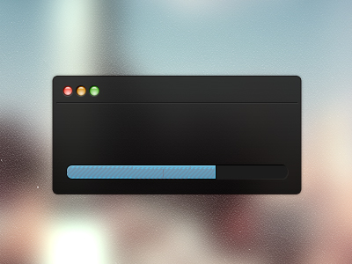
5.项目的市场
需求与定位
70%

Slide 36

需求分析
市场份额
智能家庭
Notes:
目前真正达到智能的窗还没有，市场巨大,并且以后每家每户都有窗口
随着智能家庭的潮流，智能窗的发展更快

Slide 37

市场定位
前期定位
后期定位
Notes:
前期定位，主要是高端市场，享受科技与生活便捷的客户群
后期定位。在市场 。技术。工艺。达到成熟后，在分层的市场，推出功能不同的新产品。

Slide 38
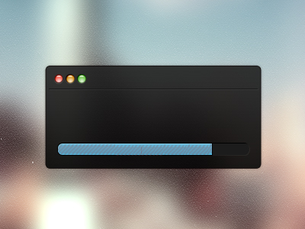
6.项目的效益
产品与利润
80%

Slide 39
产品分析
开发周期
产品服务
Notes:
产品或者服务
创业者必须将自己的产品或服务创意向风险投资者作一介绍。主要有下列内容：
1、产品的名称、特征及性能用途
2、产品的开发过程
3、产品处于生命周期的哪一段
4、产品的市场前景和竞争力如何
5、产品的技术改进和更新换代计划及成本
产品的服务：安装、售后、还有手机应用app的体验等

Slide 40

产品效益
产品营销
产品利润
Notes:
产品营销包括：品牌推广和产品推广。
不能只看到利润，牌子很重要。比如苹果一个商标的价值也达亿了，
所以，创业时，不要急与求成，要慢慢来，等新产品成熟了，在上市，这样，对粉丝，品牌都是好事。
产品：理念、直销，代理，参展，迅速占领市场

Slide 41
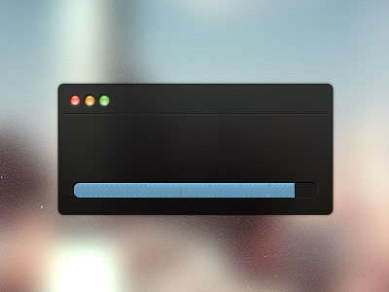
7.项目的风险和挑战
创业者与投资者
90%

Slide 42

世界掌握在3个人的手里：
权力
金钱
核心技术

Slide 43

创 新
是一种权力

Slide 44
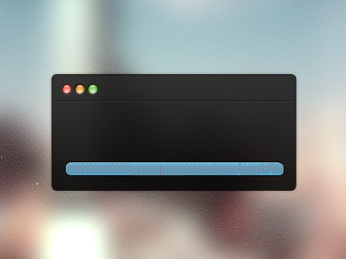
8.目前成功的案例分析
Sonte Film：
数字智能薄膜
100%

Slide 45
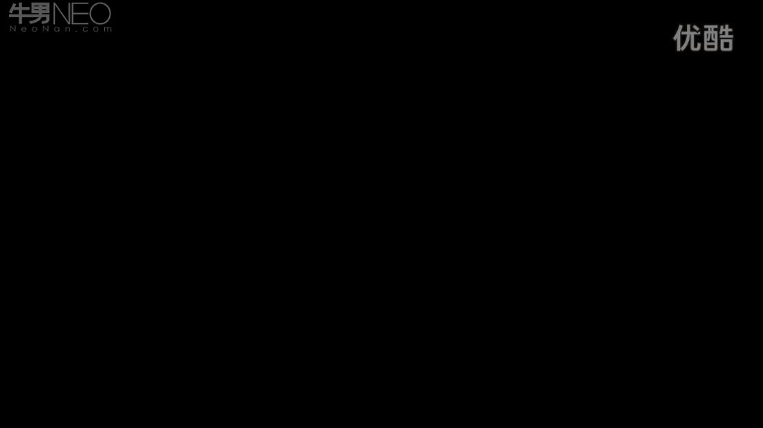
Notes:
SONTE Film是美国公司SONTE LLC全球首创Wi-Fi控制的数字窗帘，通过手机里的iOS / 安卓App程序来控制该窗帘的开关且用户可以随意调整通过玻璃透入室内光线的强度。该窗帘不仅可以用来保护室内隐私，而且还具备吸收99%紫外线, 红外线的功能；而且贴上了SONTE Film的窗户还可以当液晶屏来使用。
原理
Sonte Film没通电之前的薄膜不是完全透明的。它所做的就是当电流通过的时候，让薄膜变的彻底透明（窗户），或者从薄膜变成色彩饱满的画面（电影屏），而且允许你自动调节电影的透明度。如果选了支持WiFi的材质版本， 你可以用手机遥控。
因为屏幕的大小可以由你自由控制，所以客厅、厨房、浴室的窗户都可以是应用场景，目前这个窗户的好处包括保护隐私、打光着色、防紫外线。

Slide 46
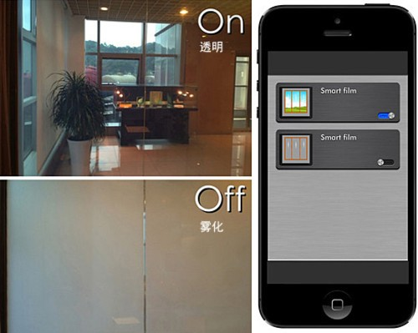
Notes:
1.只有两种状态，全部关或开，应该有选择性
2.过滤紫外线。
3.

Slide 47

!
创业
创新
=
Notes:
当然，创业中，会遇到很多的问题，所以我想用一句话跟大家分享一下。

Slide 48
=
!
创业
创新

Slide 49
!
要
=
创业
创新
Notes:
创业要创新！

Slide 50
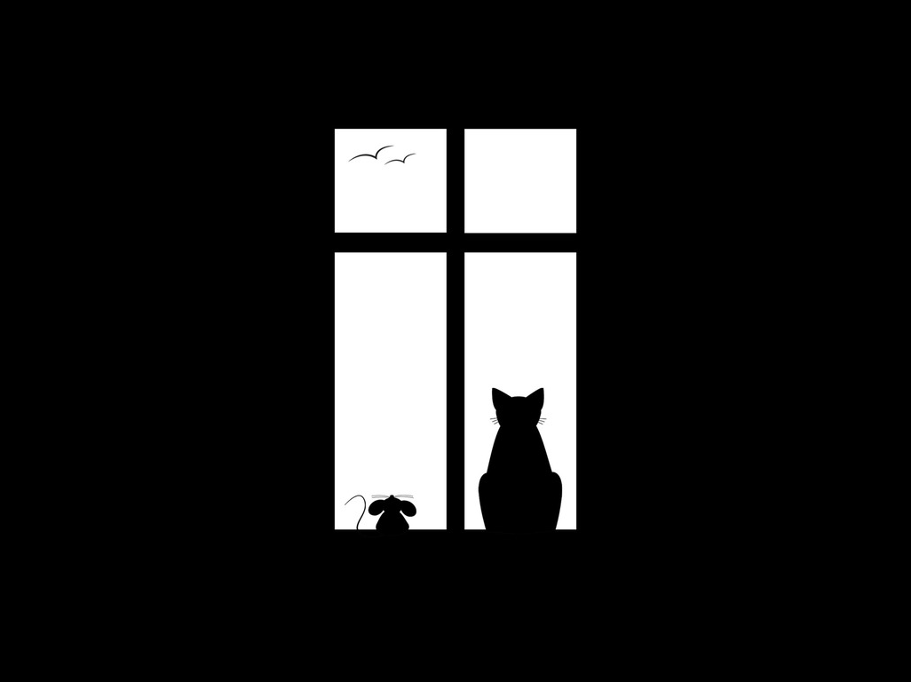
谢谢观看

